Slide 1
«День защитника Отечества»

Slide 3
Праздник «23 февраля – День защитников Отечества»
Это праздник всех защитников нашего отечества – нашей родины России. Защитники – это все те, кто приходит на помощь, охраняет нас и бережёт наш покой. Это наша великая Армия, наши папы, дедушки, братья и даже мамы.

Slide 4
Флаг нашей родины России

Slide 5
Первыми защитниками были богатыри

Slide 6
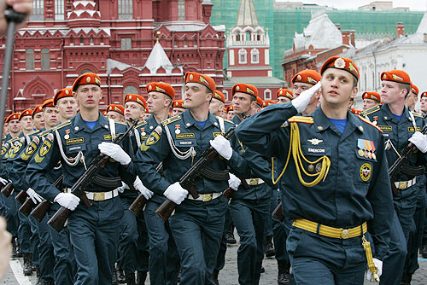
Наша Армия
Сейчас нашу Родину и нас охраняет наша Армия – это солдаты.

Slide 7
Физкультминутка «Мы солдаты»
Мы солдаты, мы солдаты,
Бодрым шагом мы идем.
В нашу Армию, ребята,
Просто так не попадем.
Нужно быть умелым,
Сильным, ловким, смелым.

Slide 8
Виды войск
В нашей Армии существуют различные войска. Каждое из которых выполняет свою задачу.

Slide 9
Виды войск

Slide 10
Сухопутные войска

Slide 11
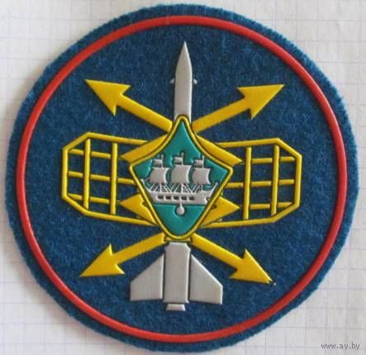
Воздушно – космические силы

Slide 12
Военно-морской флот

Slide 17
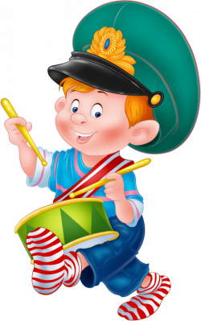
До встречи!

